Slide 1
网络空间安全学院 | 1012班
一款基于马里奥的
高清横版2D闯关游戏
演讲人：胡博浩

Slide 2
01
主界面
FIRST PART
大体结构
02
游戏帮助界面
SECOND PART
03
游戏设置界面
THIRD PART
04
关卡界面
FOURTH PART
05
其它
FIFTH PART

Slide 3
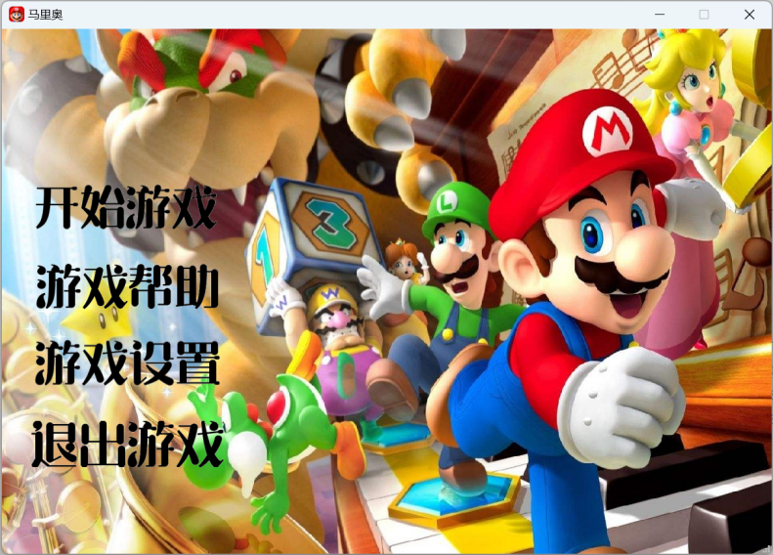
01
主界面
主界面
THE TEXT HERE
（1）主界面：
主界面的类：mainwindow
主界面构成要素：
界面大小、图标、标题设置。
背景图片。
开始游戏按钮，退出游戏按钮，游戏帮助按钮，游戏设置按
钮。

Slide 4
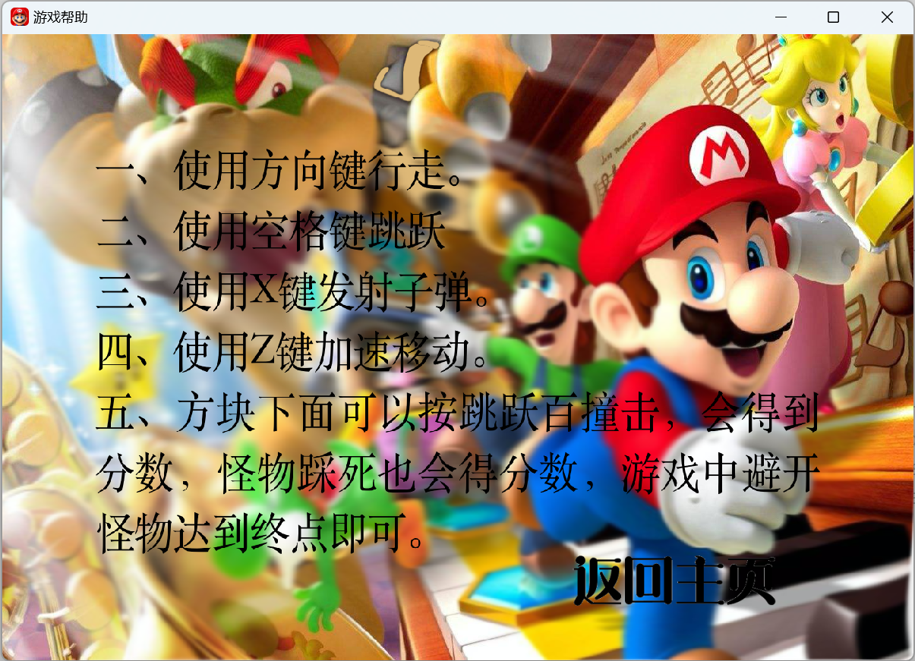
01
游戏帮助界面
游戏帮助界面：
查看游戏规则和操作说明
游戏帮助的类：gamehelp
游戏帮助界面构成要素：
界面大小、图标、标题设置。
背景图片。返回主页按钮。
主界面
THE TEXT HERE
（1）主界面：
主界面的类：mainwindow
主界面构成要素：
界面大小、图标、标题设置。
背景图片。
开始游戏按钮，退出游戏按钮，游戏帮助按钮，游戏设置按
钮。

Slide 5
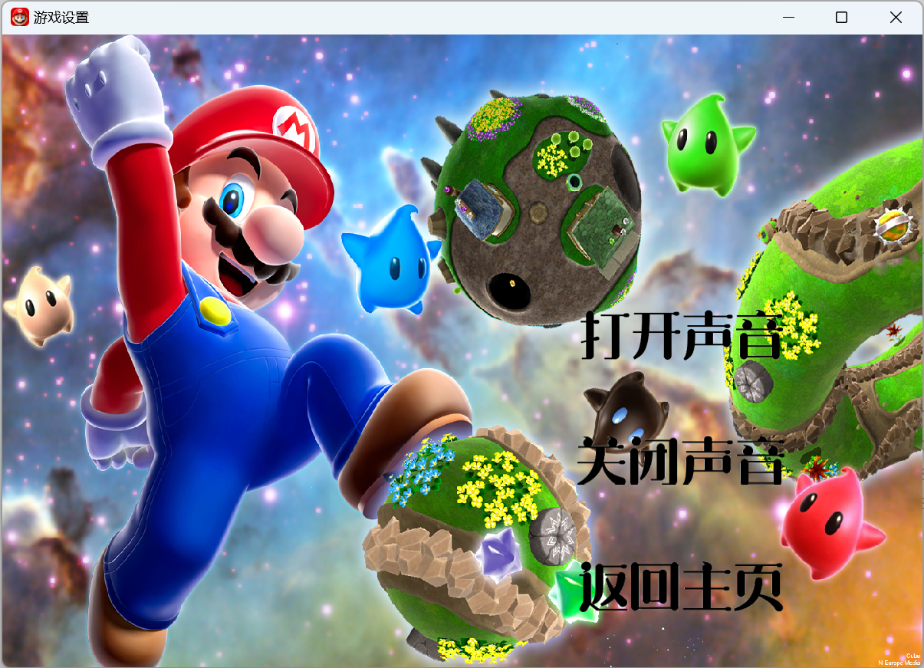
01
游戏设置界面
游戏设置界面
THE TEXT HERE
游戏设置界面：打开或关闭音乐。
游戏设置的类：gameset
游戏设置界面构成要素：
界面大小、图标、标题设置。
背景图片。
打开音乐按钮、关闭音乐按钮、返回主页按钮。

Slide 6
02
关卡界面
THE TEXT HERE
①关卡类
01
level1、level2、level3
游戏暂停窗口（gamepause）：实现游戏暂停功能
关卡界面
02
构成要素：
窗口大小、位置设置
背景图片。
继续游戏按钮，重新开始按钮、退出游戏按钮。
方块类
03
brick、unknown（包括金币coin）

Slide 7
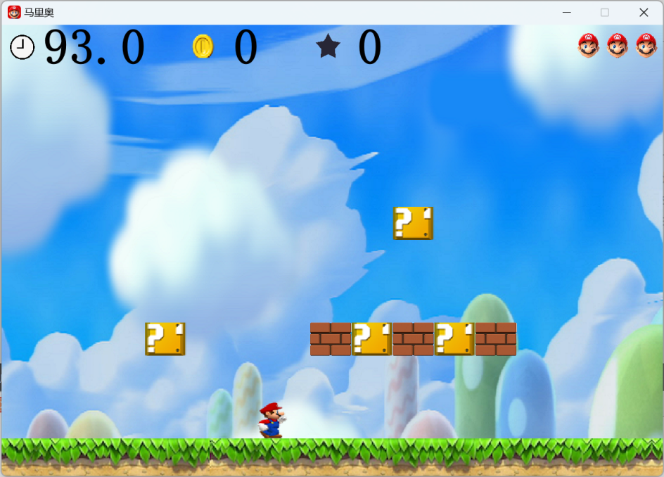
02
关卡界面
THE TEXT HERE
敌人类
道具类
master、bullet（子弹）、spikeweed(地刺)、kuba、shell、cannibal
mushroom、flower、rainbow
其他类
主角类
castle（城堡）、fire（火球）、pipe（管子）、flag、flagpole、bird
mary
研究思路

Slide 8
02
其它
THE TEXT HERE
global
音乐播放类（musicplayer）
实现全局变量、函数的调控
设置按钮的配置
按钮类（mypushbutton）
资源文件
实现音乐的配置、播放等
包括music（音乐）、photo、sound（音效）

Slide 9
网络空间安全学院 | 1012班
演示完毕 谢谢指正
THANKS FOR YOUR WATCHING

